Slide 1
Programação para Design
01 - Introdução ao TypeScript
Prof. Jefferson de Carvalho Silva
Sobrecarga de Funções, Interfaces, Classes e Classes Abstratatas

Slide 2
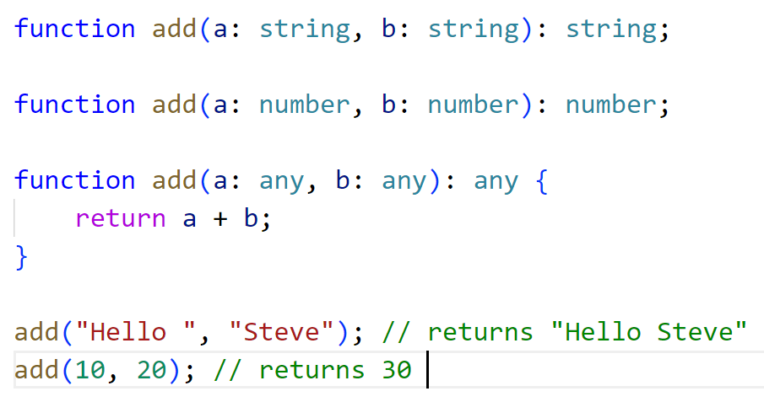
Sobrecarga de Funções
Múltiplas funções com o mesmo nome mas com assinaturas diferentes (tipos de parâmetros de entrada e tipos de retorno)

Slide 3
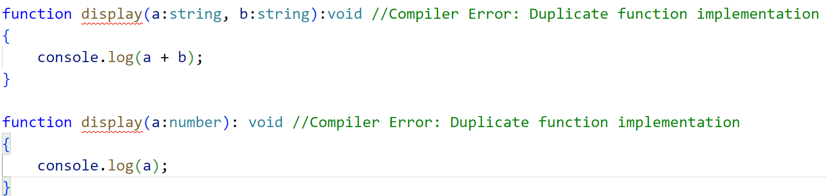
Sobrecarga de Funções
Atenção: não é permitido o mesmo nome de função com uma quantidade diferente de parâmetros.

Slide 4
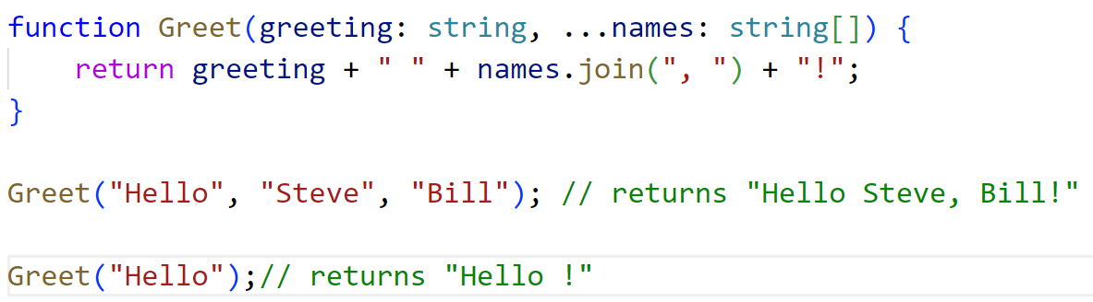
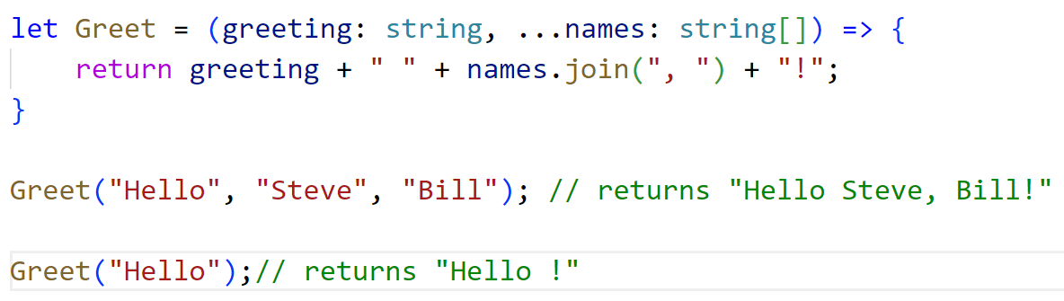
Parâmetros Rest (...)

Slide 5
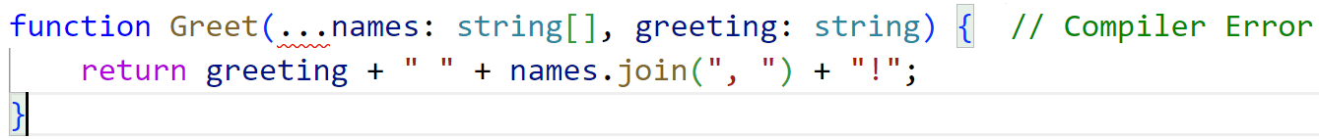
Parâmetros Rest (...)

Slide 6
Interfaces
Interfaces definem um contrato que deve ser obedecido pelas classes que a implementam.
  https://www.tutorialsteacher.com/typescript/typescript-interface

Slide 7
Referências
https://www.tutorialspoint.com/typescript/index.htm
https://www.tutorialsteacher.com/typescript

